Slide 1
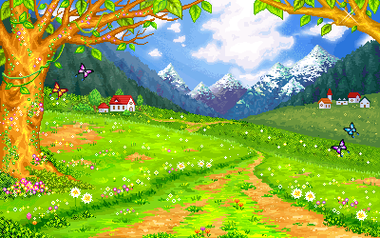

Phòng giáo dục và đào tạo quận Long Biên
Trường mầm non Gia Thượng
Làm quen văn học
Truyện: Hồ̀ Nước Và Mây
Giáo viên: Đặng Quỳnh Anh

Slide 2
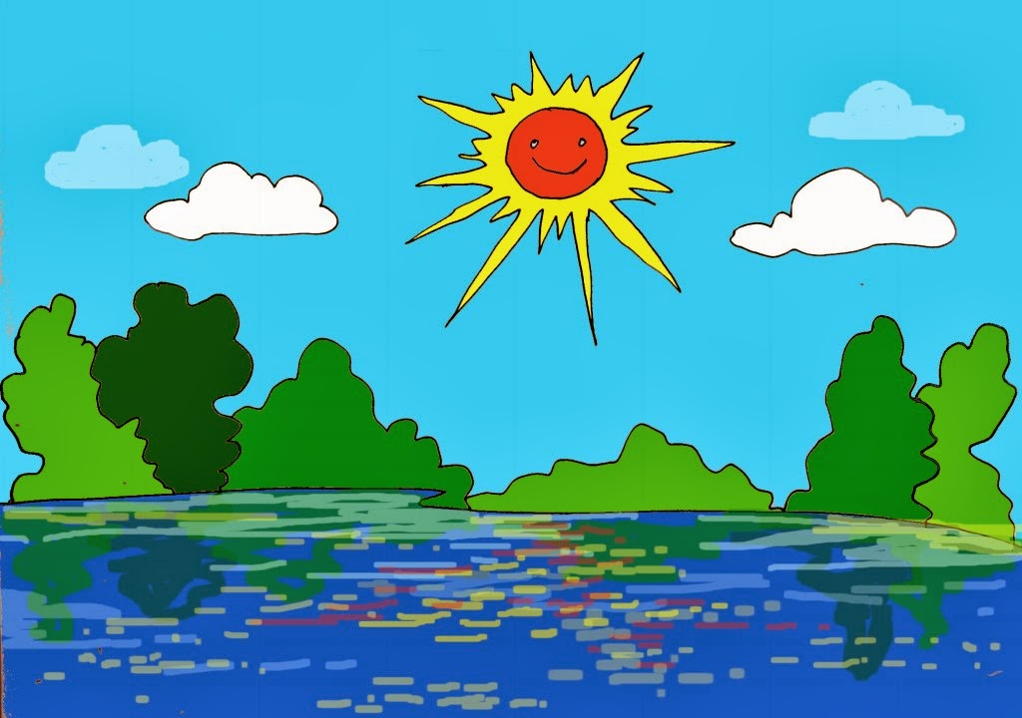
Vào một ngày cuối xuân, những tia nắng đua nhau nhảy nhót trên mặt hồ nước.

Slide 3

Mặt hồ lung linh, rạng rỡ dưới ánh nắng mặt trời.

Slide 4
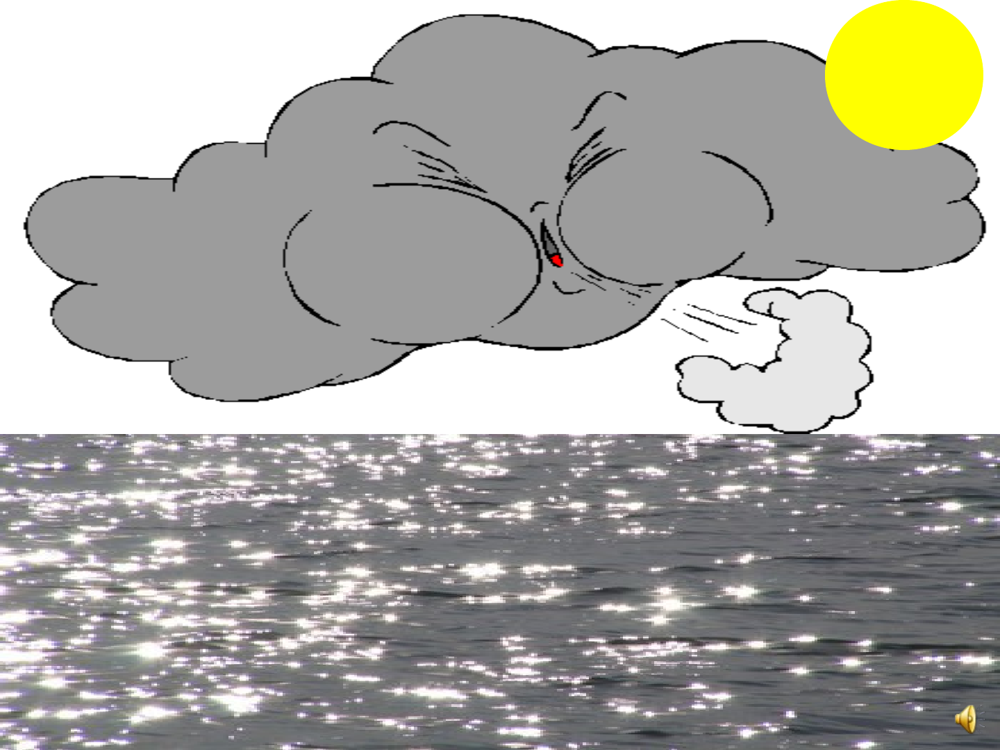
Bỗng nhiên trời nổi gió.

Slide 5
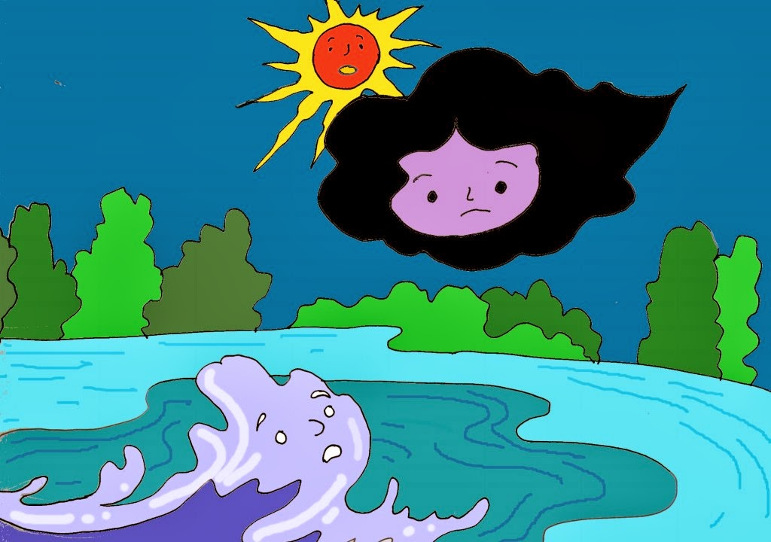
Khi có ánh nắng, tôi lóng lánh trông đẹp hẳn lên. Thế mà chị che nắng của tôi.

Slide 6
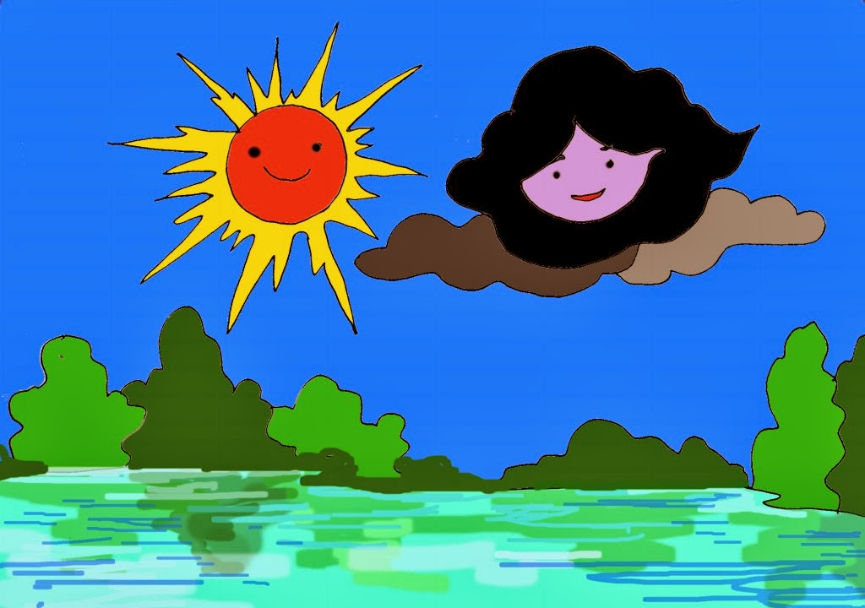
Cô bé ơi ! Nếu không có tôi thì làm sao có cô được ?

Slide 7
Tôi cần gì chị !

Slide 8
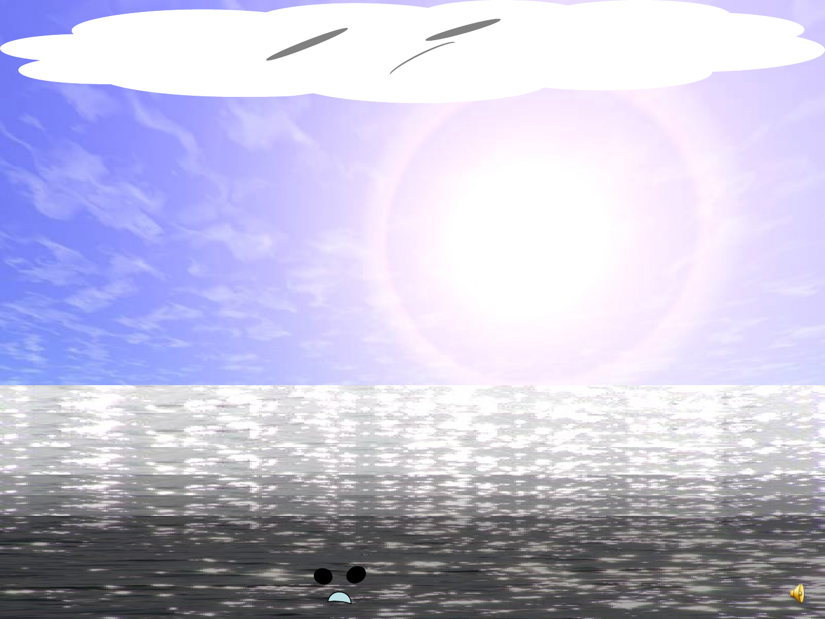
Chị mây tức giận bỏ mặc Hồ nước
và bay lên tận trời xanh.

Slide 9
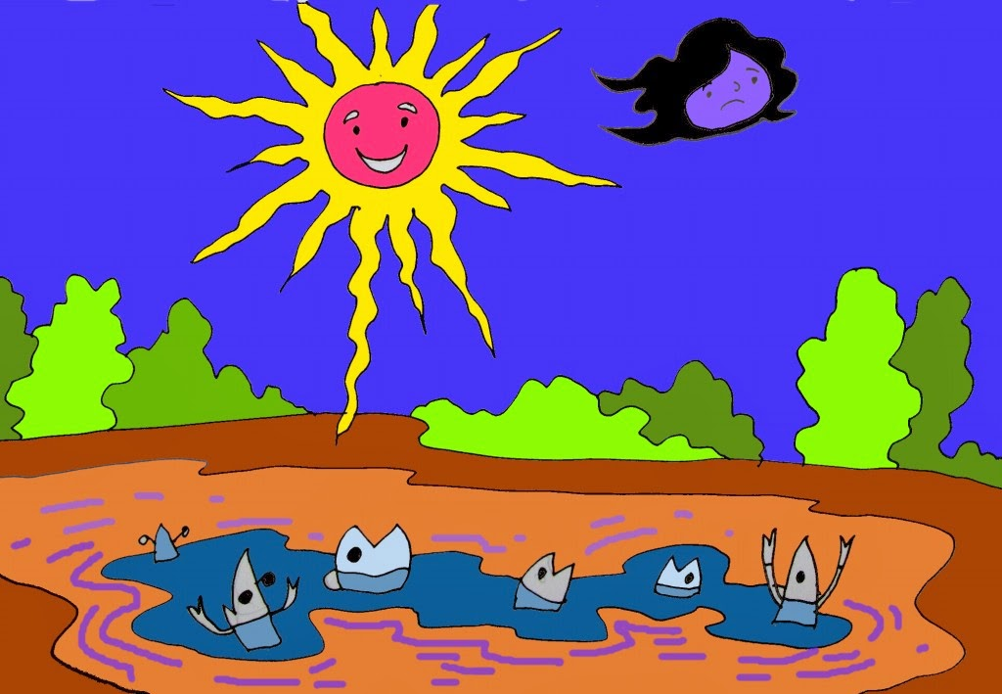
Chị Mây ơi ! Không có chị tưới nước xuống thì tôi chết mất.
Chúng tôi sẽ chết mất vì thiếu nước…

Slide 10
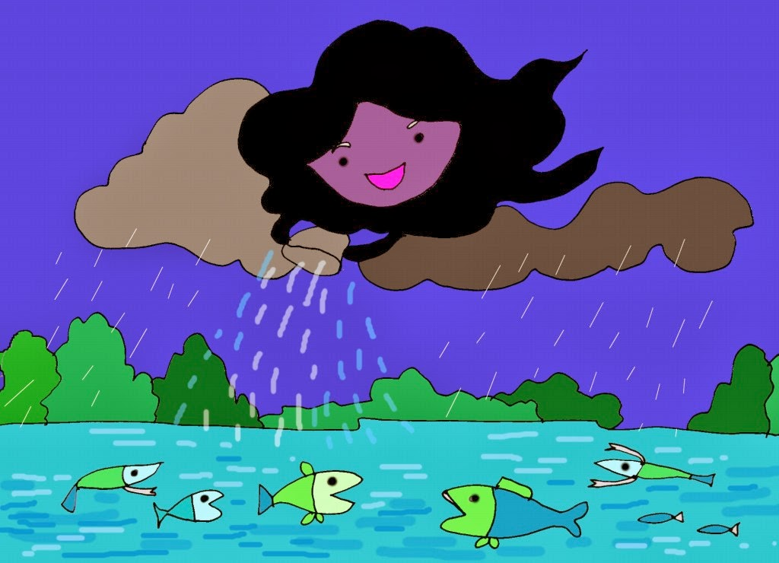
Cảm ơn chị Mây ! Cảm ơn chị Mây !
…
..

Slide 11
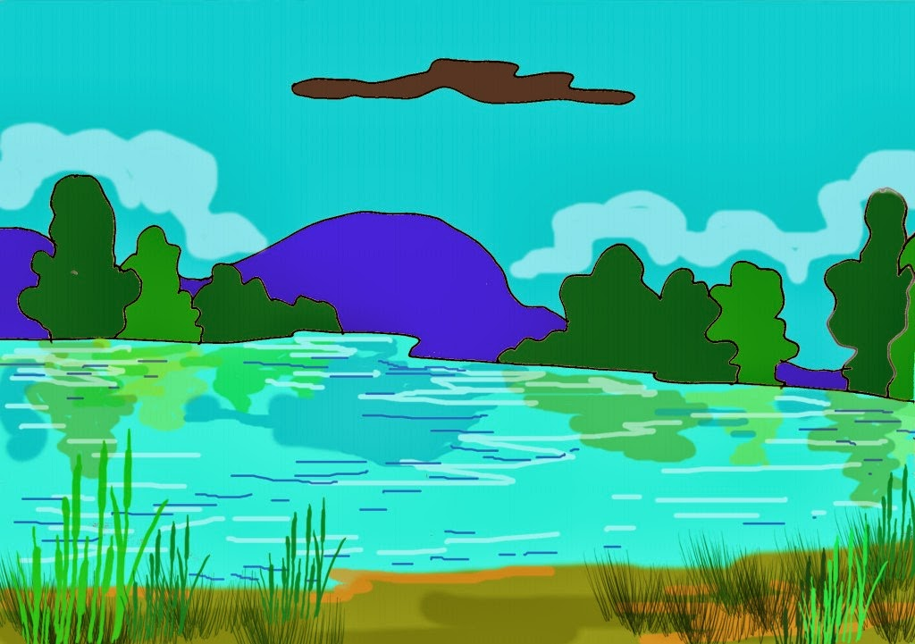

Không có cô bé, tôi cũng teo tóp dần không sống nổi đâu !

